Slide 1
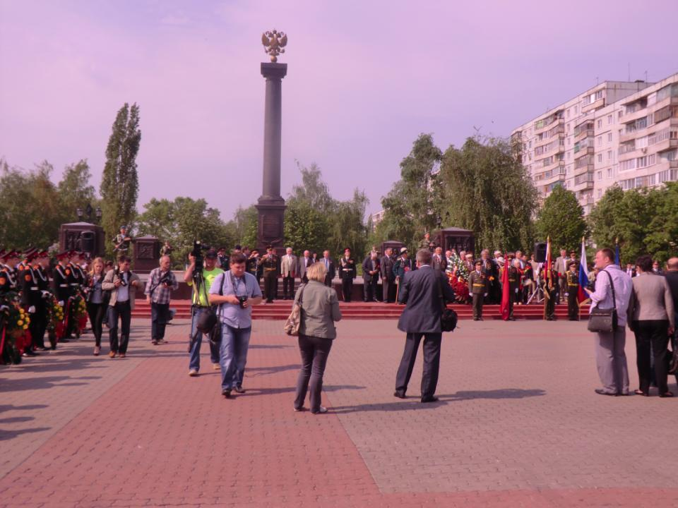
Площадь Победы!

Slide 2
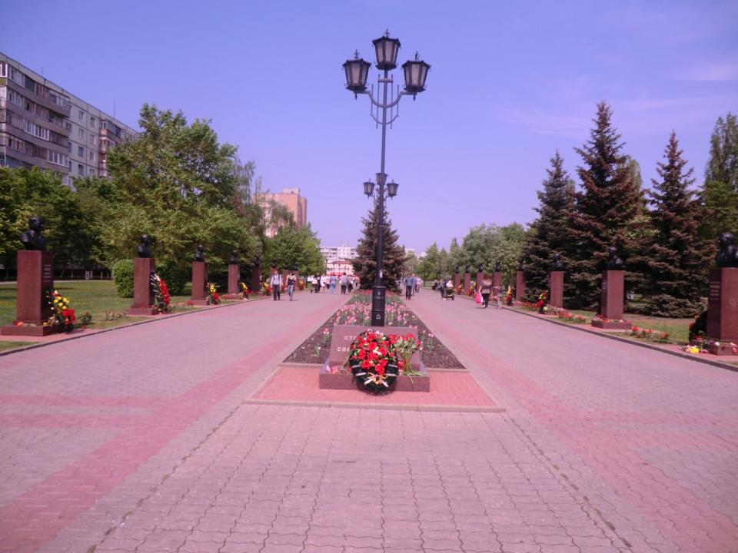
Аллея Славы

Slide 3
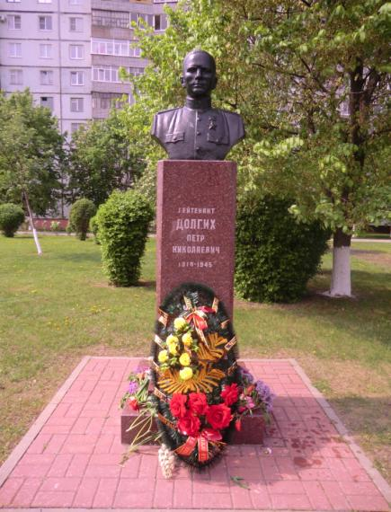
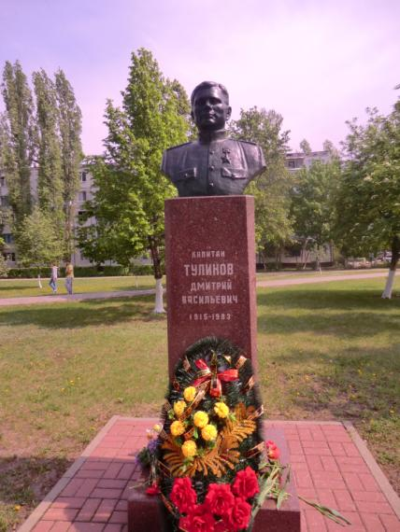
Пётр Николаевич Долгих
Дмитрий Васильевич Тулинов

Slide 4
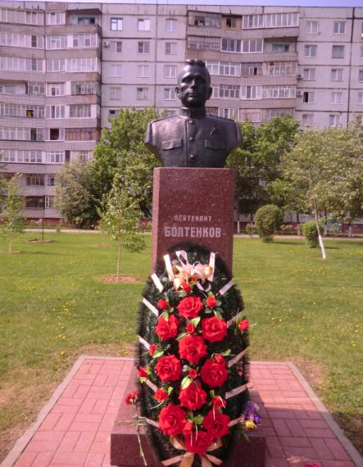
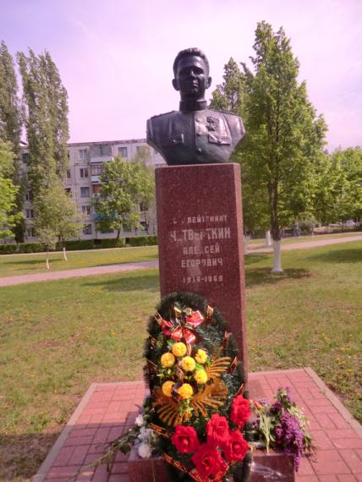
Пётр Михайлович Болтенков
Алексей Егорович Четвёркин

Slide 5
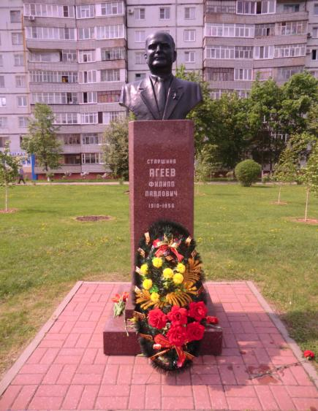
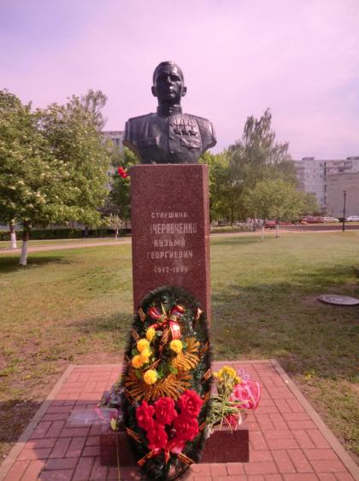
Филипп Павлович Агеев
Кузьма Георгиевич Кучерявченко

Slide 6
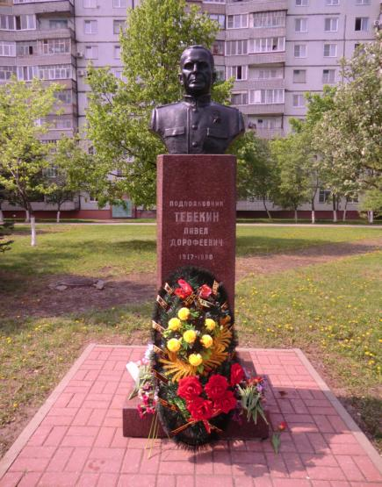
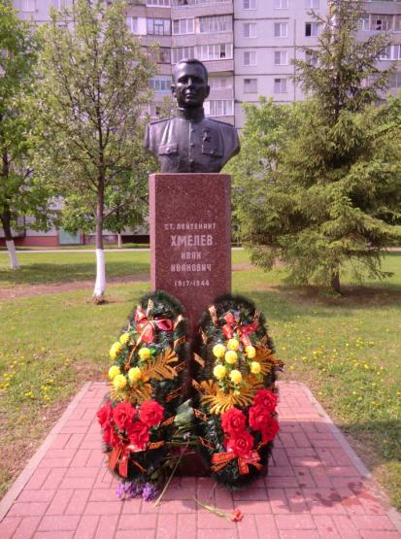
Павел Дорофеевич Тебекин
Иван Иванович Хмелёв

Slide 7
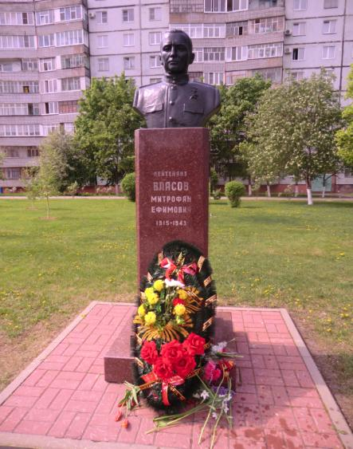
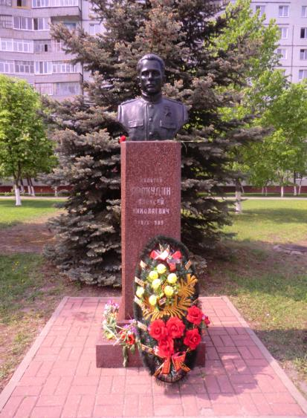
Митрофан Ефимович Власов
Алексей Николаевич Прокудин

Slide 8
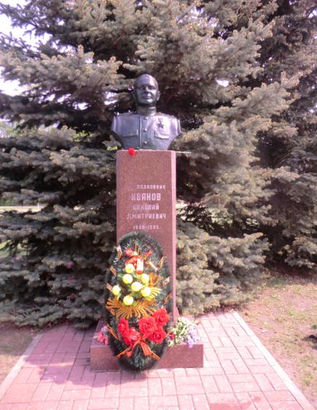
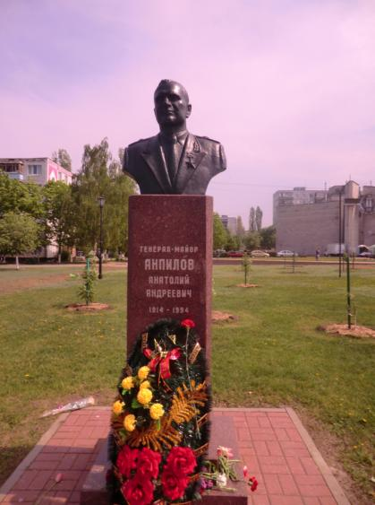
Николай Дмитриевич Иванов
Анатолий Андреевич Анпилов

Slide 9
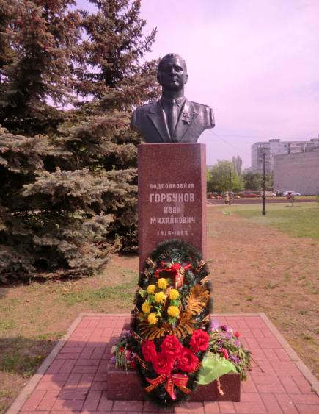
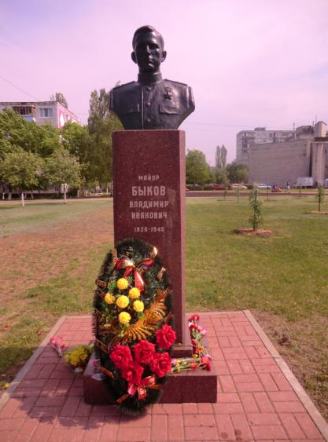
Иван Михайлович Горбунов
Владимир Иванович Быков

Slide 10
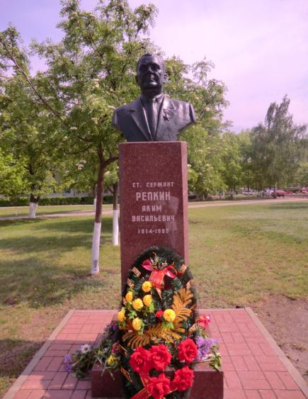
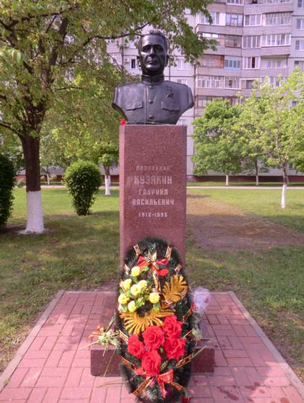
Аким Васильевич Репкин
Гавриил Васильевич Кузякин

Slide 11
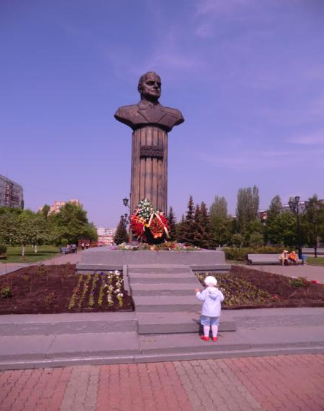
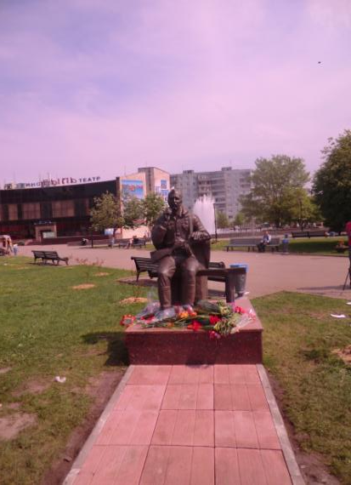
Георгий Константинович Жуков
Памятник «После боя»

Slide 12
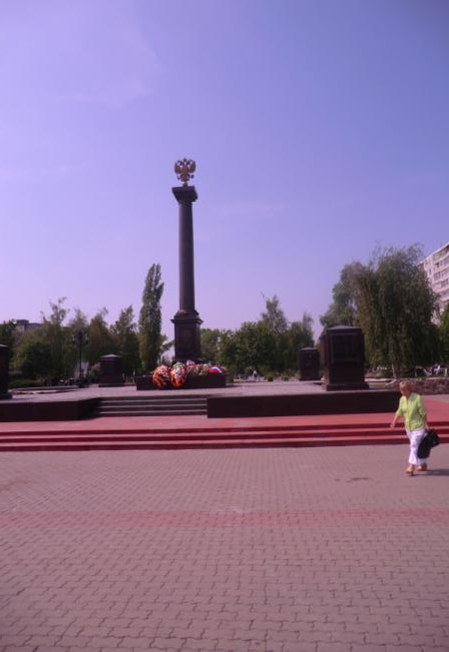
Памятник-стела «Город воинской славы» — памятник, расположенный на площади Победы в городе Старый Оскол, Белгородская область. Открыт 10 сентября 2011 года. На постаменте с западной стороны размещен герб города, с восточной — текст Указа Президента Российской Федерации о присвоении городу почётного звания «Город воинской славы». Также в дополнение композиции установлены 16 барельефов, расположенных на четырех угловых пилонах, на которых отражена военная история Старого Оскола. Памятник расположен в центре Северо-Восточного района города ("Нового города").

